Slide 1

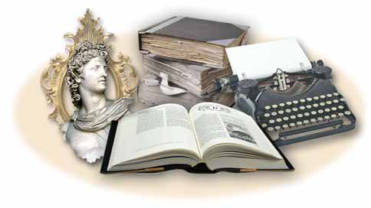
Художні засоби, які роблять літературу більш яскравою
Презентаційний матеріал створила
Ганноцька Поліна Вікторівна,
вчитель української мови та літератури Запорізького класичного ліцею

Slide 2

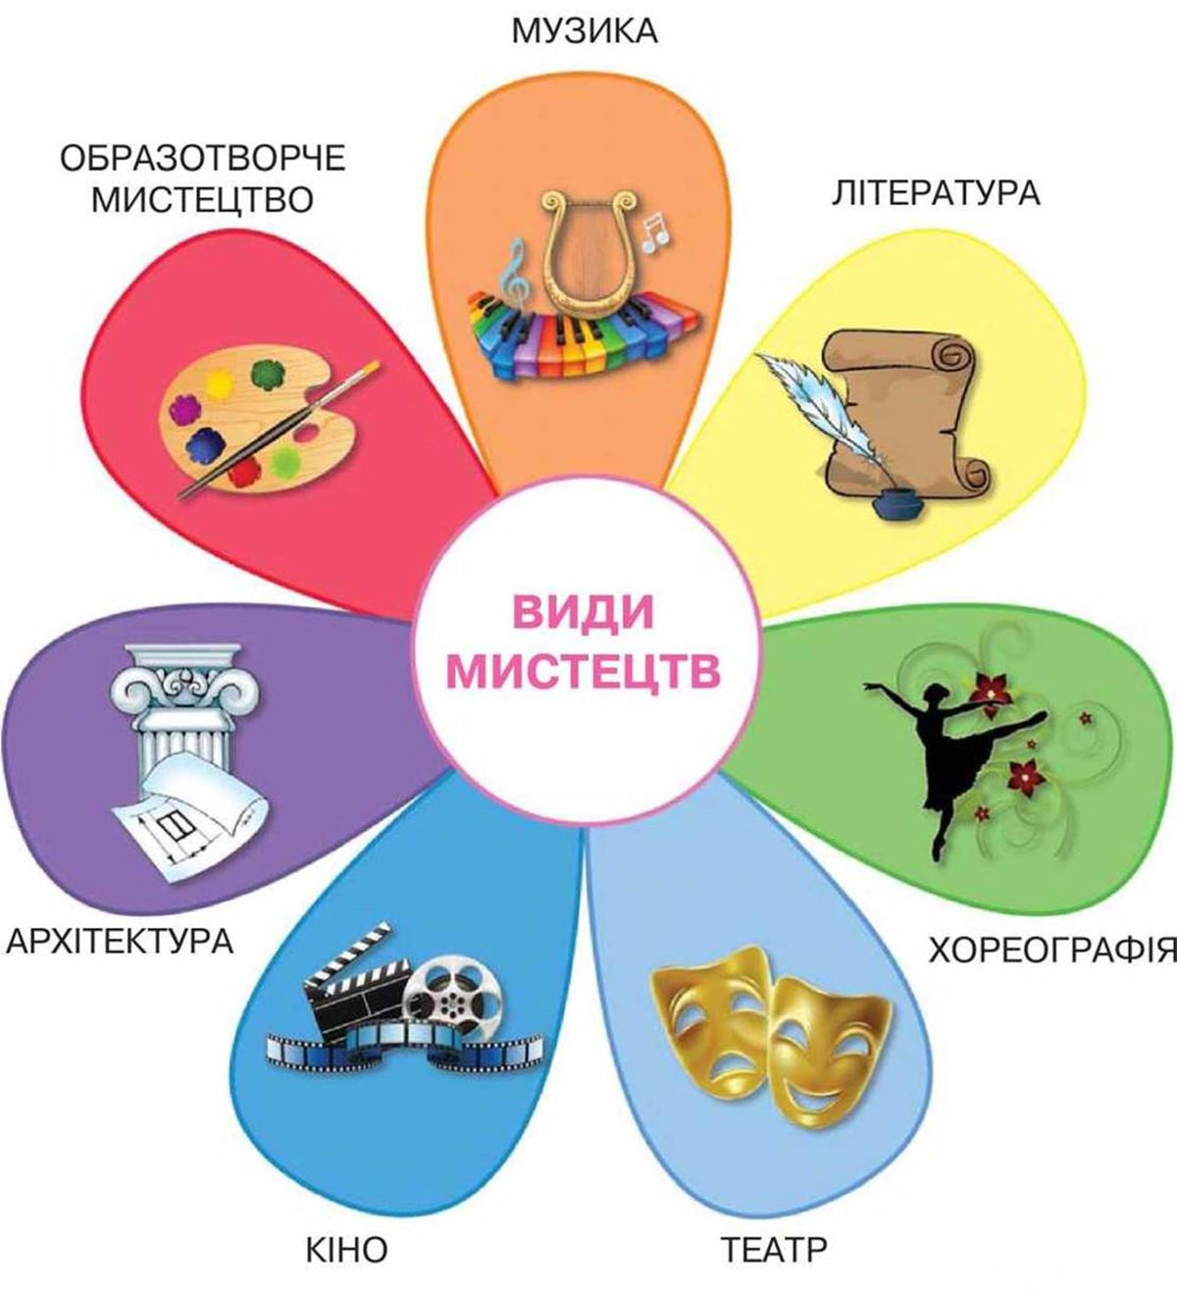
Література – це мистецтво!
І в кожному виді мистецтва люди звертають увагу на щось дивовижне, чаруюче, прекрасне. В літературі такий ефект досягається завдяки вживанню художніх засобів.

Slide 3
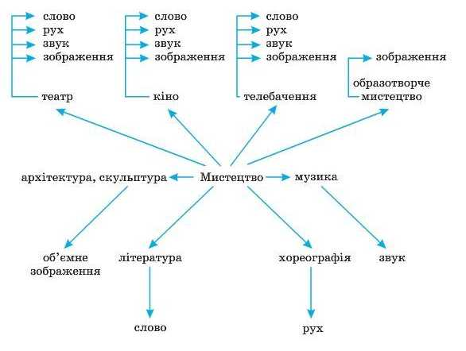

Slide 4


Художні засоби (тропи) – слова та вислови, ужиті в переносному значенні для створення образності художнього тексту

Slide 5
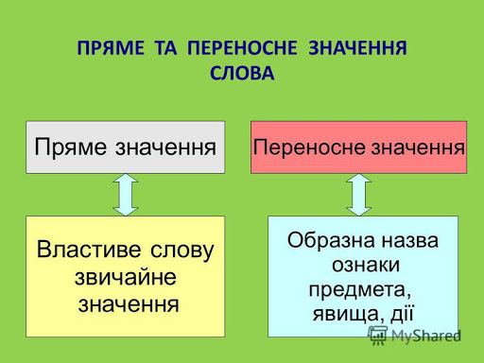



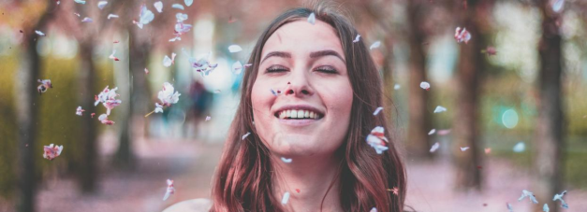
метелик
цвіте

Slide 6
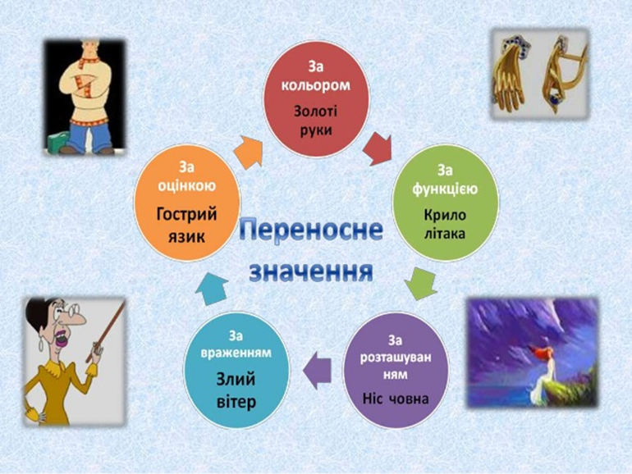

Slide 7
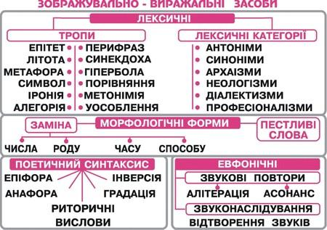

Slide 8
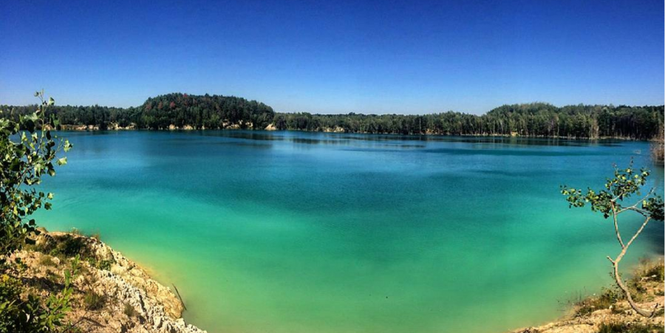
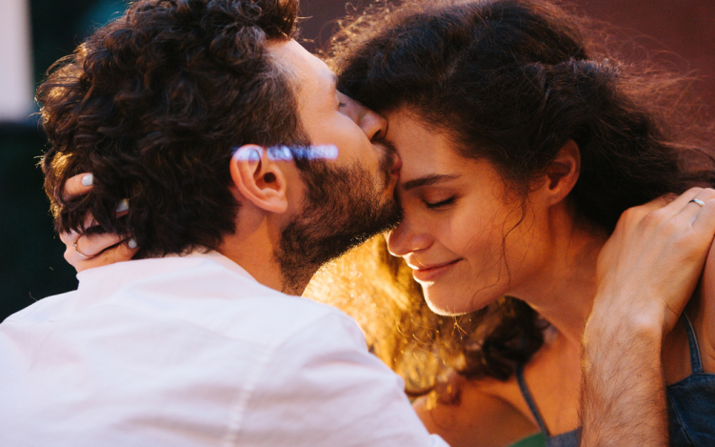
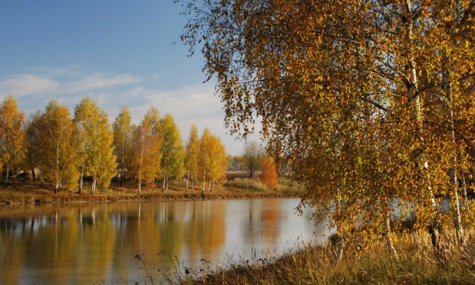
ЕПІТЕТ
Епітет – художнє означення (який?)
Приклади:
Прозора синь, палкі слова, ніжна осінь, тихий день

Slide 9
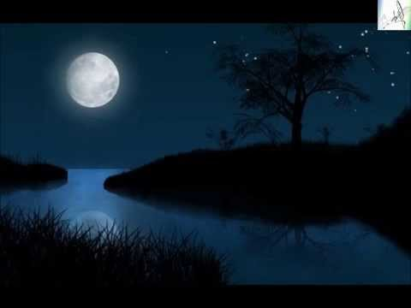
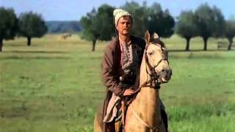
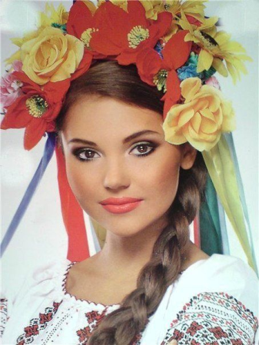
ПОСТІЙНІ ЕПІТЕТИ
Постійні епітети – традиційні художні означення (УНТ)
Приклади:
тиха вода, яснії зорі, широкий степ, карії очі, козак молоденький

Slide 10
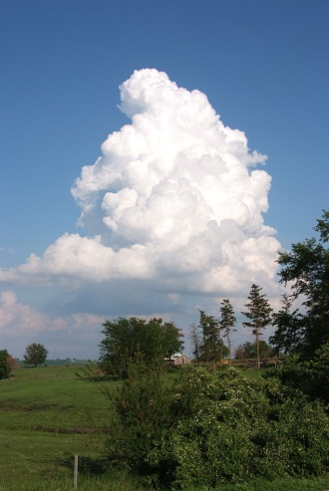
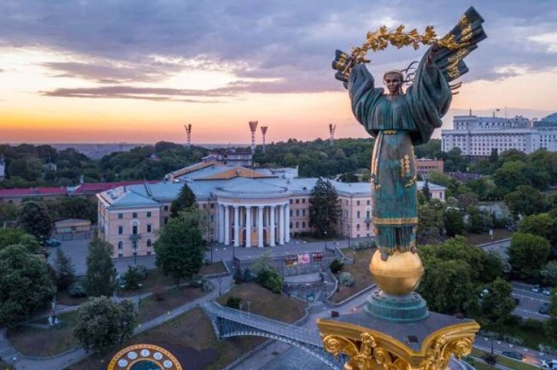
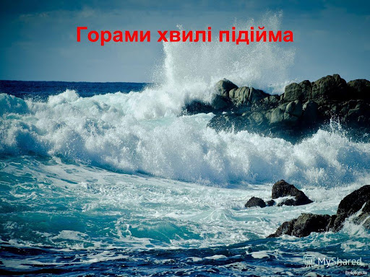
ПОРІВНЯННЯ
Порівняння – показ ознаки предмета через вказівку на подібність до іншого предмета (за допомогою сполучників ЯК, НІБИ, НАЧЕ, НЕНАЧЕ, МОВ, НЕМОВ); в орудному відмінку
Приклади:
Круглі хмари білі, як сніг.
Мов зачарований, стоїть Київ.
Горами хвилі підійма (підійма хвилі, як гори)

Slide 11
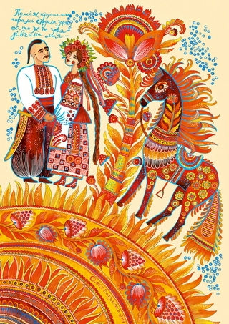
ЗАПЕРЕЧНЕ ПОРІВНЯННЯ
Заперечне порівняння – протиставлення двох понять
Приклади:
Ой то не зоря – то дівчина моя

Slide 12
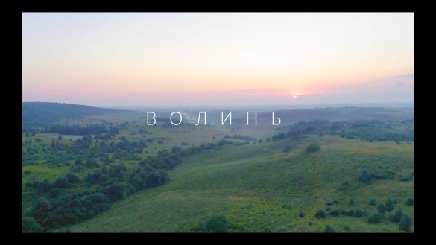

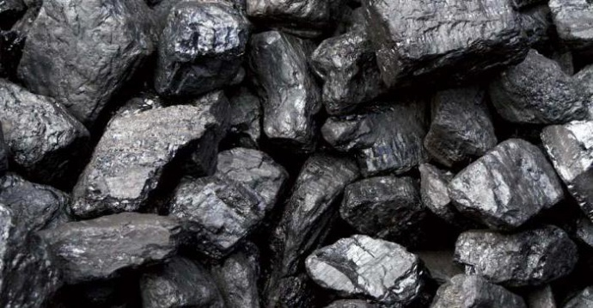

ПЕРИФРАЗ
Перифраз – описовий мовний зворот; фразеологізм
Приклади:
Лесин край – Волинь,
Кобзар – Тарас Шевченко,
чорне золото – вугілля,
накивати п’ятами - втекти

Slide 13

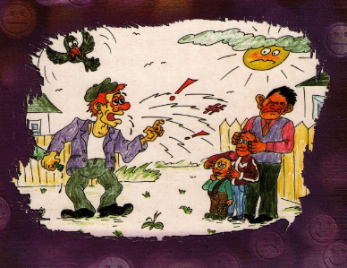
ЕВФЕМІЗМ
Евфемізм – благозвучне слово, вираз для заміни непристойних, небажаних чи заборонених слів;
різновид табу
Приклади:
Жінка похилого віку – баба,
людина в нетверезому стані – алкоголік,
зірок з неба не хапає - дурень

Slide 14

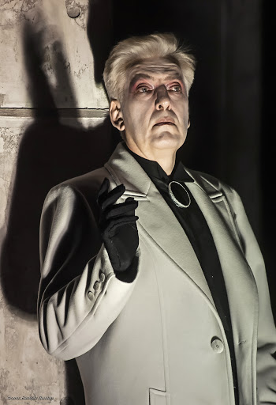
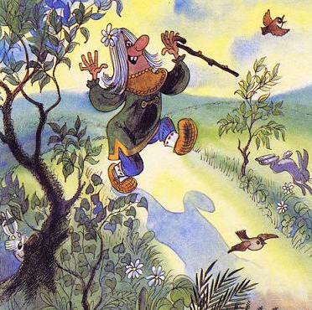
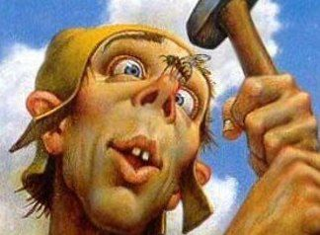
ОКСИМОРОН (ОКСЮМОРОН)
Оксиморон – поєднання протилежних, непоєднуваних понять
Приклади: дзвінка тиша, живий труп, бідний багач, розумний дурень, лихо сміється, знайома незнайомка

Slide 15
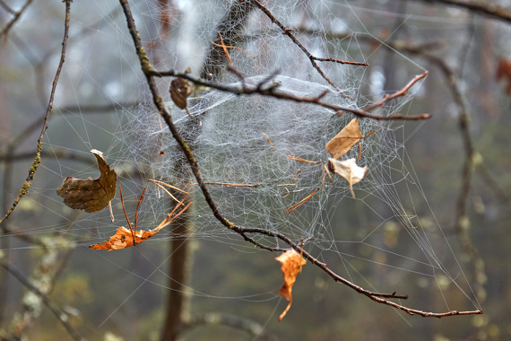
МЕТАФОРА
Метафора – вживання слів у непрямому значенні на основі їх подібностей
Приклад:
Хтось заплутав зажурені віти в павутиння нитки золоті.

Slide 16
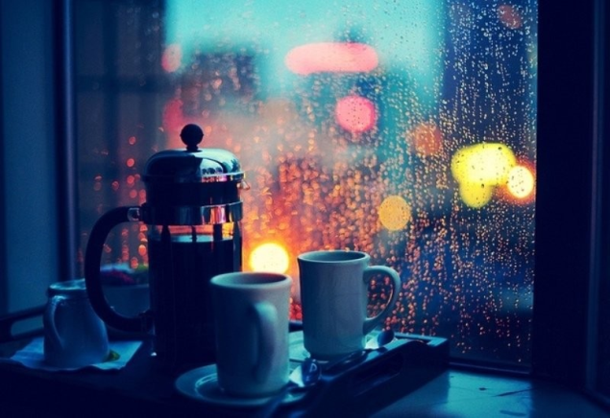
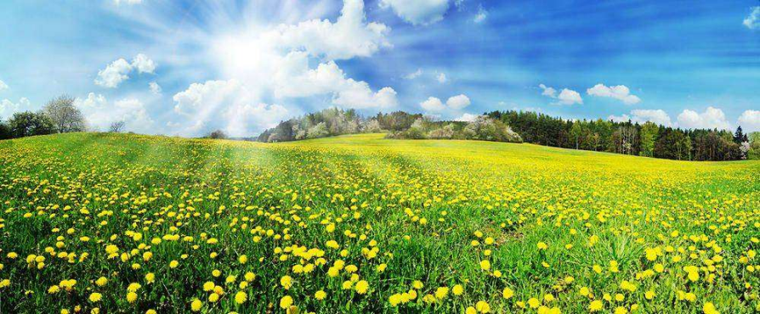
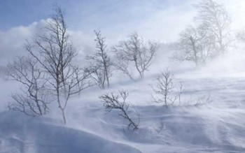
ПЕРСОНІФІКАЦІЯ (УОСОБЛЕННЯ)
Персоніфікація (уособлення) – різновид метафори, наділення неживих предметів властивостями істот
Приклади:
І плакав дощик за вікном, сміялося сонечко, співала весна, зітхала хуртовина

Slide 17
МЕТОНІМІЯ
Метонімія – різновид метафори, заміна назви одного предмета іншим на основі подібності, перенесення найменування за суміжністю понять:
Місцевість замість назви жителів (Радіє Київ рідний мій, село святкує)
Ім’я автора замість назви творів (слухаємо Лисенка, читаємо Франка)
Матеріал замість предмета (срібло зими, золото у вухах)
Предмет замість його вмісту (закипів чайник, випив чашку, йде клас, зал аплодує, співає хор)
Назва властивості замість носія (радість увійшла в дім, гіркота спогадів, сум життя)
Назва знаряддя дії замінює саму дію (Там говорять кулі. Перо Шевченка висміювало царат.)
Назва предмета замінює часовий проміжок (Всю дорогу я думав про дім. Любити до могили.)

Slide 18
СИНЕКДОХА
Синекдоха – різновид метонімії, який полягає в заміні назви цілого назвою його частини:
Назва частини тіла замість людини (Хазяйство потребувало рук, у родині сім ротів, сюди не ступала людська нога)
Назви одягу, предметів замість людини певного стану (Кожухи та свитки обдурили пана. Загін у 15 шабель)
Однина замість множини і навпаки (Не мати крихти в роті, іти на турка, домашня птиця, доспіла вишня. Копійка карбованець береже)

Slide 19
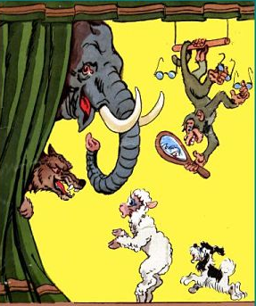
АЛЕГОРІЯ
Алегорія – двоплановість зображення; іносказання;
Відтворення людських характерів в образах тварин, предметів, явищ природи (у байках, притчах)
Приклади: Сова – мудрість, Осел – впертість, Лисиця – хитрість, Бджола – працелюбство, Шершень – лінь, Вовк та Ягня - поміщик та селянин

Slide 20

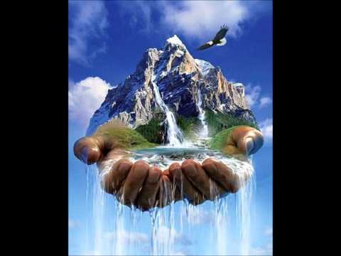
СИМВОЛ
Символ – заміна абстрактного поняття конкретним образом
Приклади:
Голуб – символ миру.
Вода – символ життя.

Slide 21
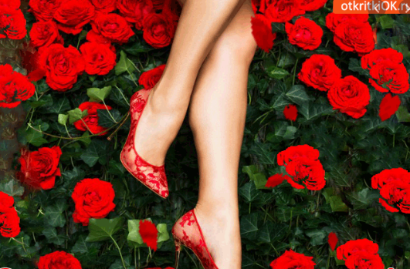
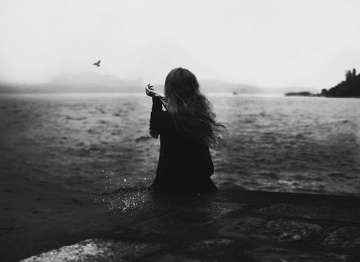
ГІПЕРБОЛА
Гіпербола – поетичне перебільшення
Приклад:
Тобі я кину всі квітки до ніг. Я виплакала море сліз за тобою.

Slide 22
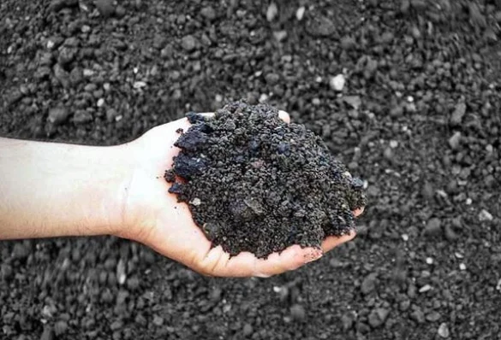
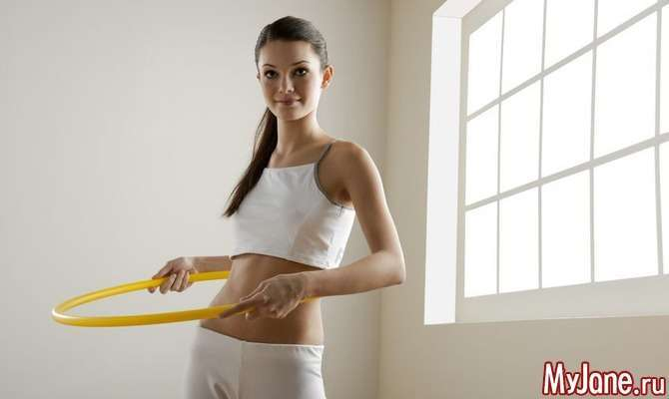
ЛІТОТА
Літота – поетичне применшення
Приклади:
О принесіть, як не надію, то крихту рідної землі…
Хлопець лагідно обійняв її осину талію.

Slide 23
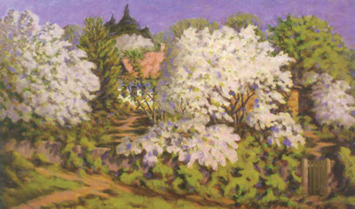
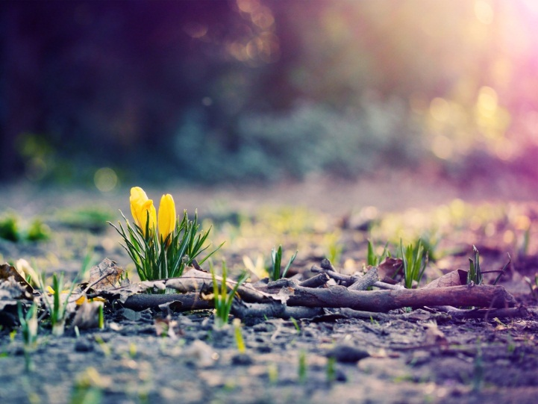
АВТОРСЬКИЙ НЕОЛОГІЗМ
Авторський неологізм – нове слово або вислів, створений письменником для посилення виразності художньої мови
Приклади:
Не дивися так привітно, яблуневоцвітно (П.Тичина).
Провесна (Леся Українка).

Slide 24
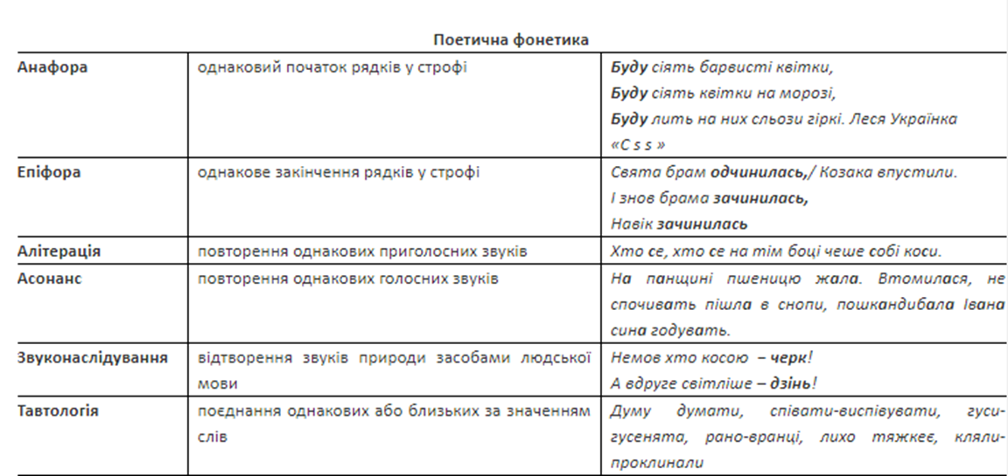
ПОЕТИЧНА ФОНЕТИКА

Slide 25
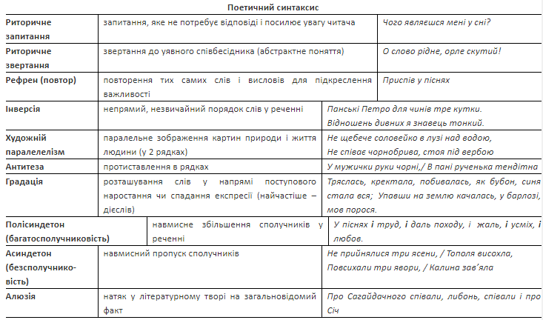
ПОЕТИЧНИЙ СИНТАКСИС

Slide 26

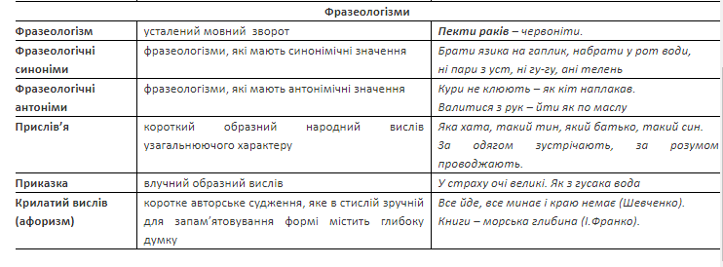
ФРАЗЕОЛОГІЗМИ

Slide 27
ДЯКУЮ ЗА УВАГУ!

